Slide 1

«Формирование функциональной грамотности при реализации проектов на занятиях декоративно-прикладным творчеством»
Педагог дополнительного образования
МБУДО «Центр внешкольной работы»
Авиастроительного района г. Казани
Костина Марина Николаевна

Slide 2

Важнейшая задача современности
- формирование функционально грамотной личности, человека, который свободно ориентируется в окружающем мире и действует в соответствии с общественными нормами, потребностями и интересами.

Slide 3
Основой преподавания декоративно прикладного творчества является деятельное освоение предмета через творческую деятельность.
На занятиях в объединениях декоративно-прикладного творчества формируются умения:
осмысленно читать и воспринимать на слух тексты;
извлекать информацию из разных источников;
анализировать и понимать условные обозначения;
успешно взаимодействовать с окружающим миром;
решать различные стандартные и не стандартные жизненные задачи;
строить социальные отношения.

Slide 4

Основные виды функциональной грамотности:
общая грамотность;
коммуникативная грамотность;
информационная грамотность;
деятельностная грамотность

Slide 5
«Пять шагов» для успешной организации работы с творческими проектами в объединениях
Компетенция педагога;
Планирование работы над проектами в объединении;
Организация проектной деятельности в урочное и внеурочное время;
Подготовка к защите проекта;
Презентация проекта.

Slide 6
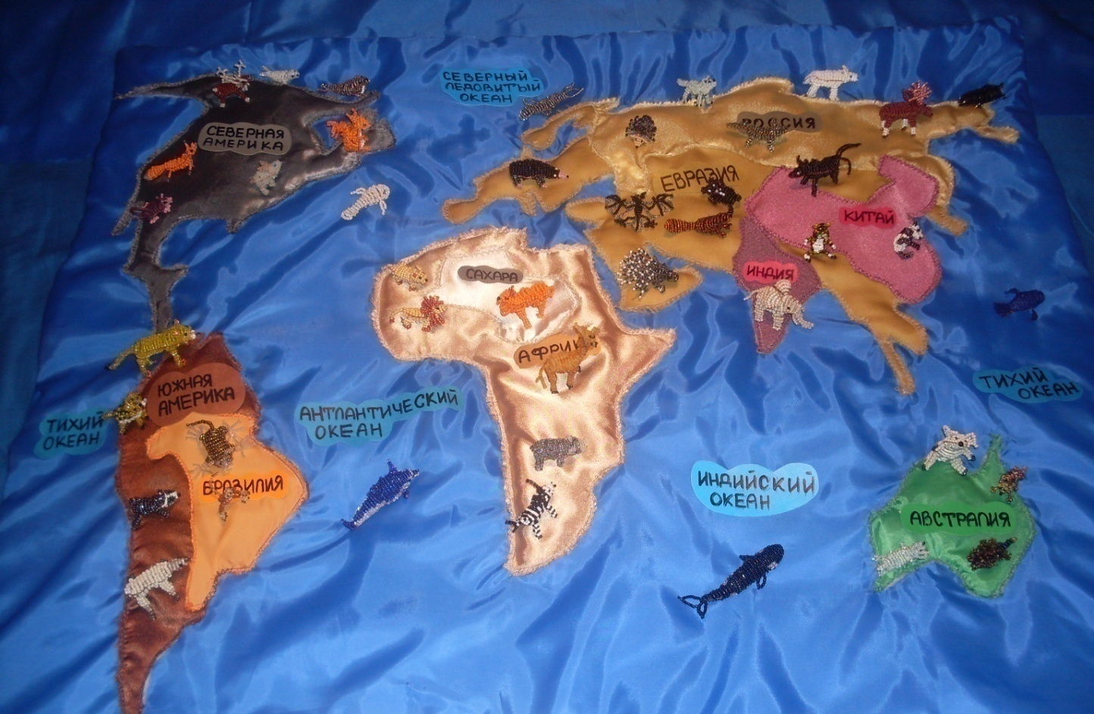
Проект «Животный мир материков земного шара»

Slide 7
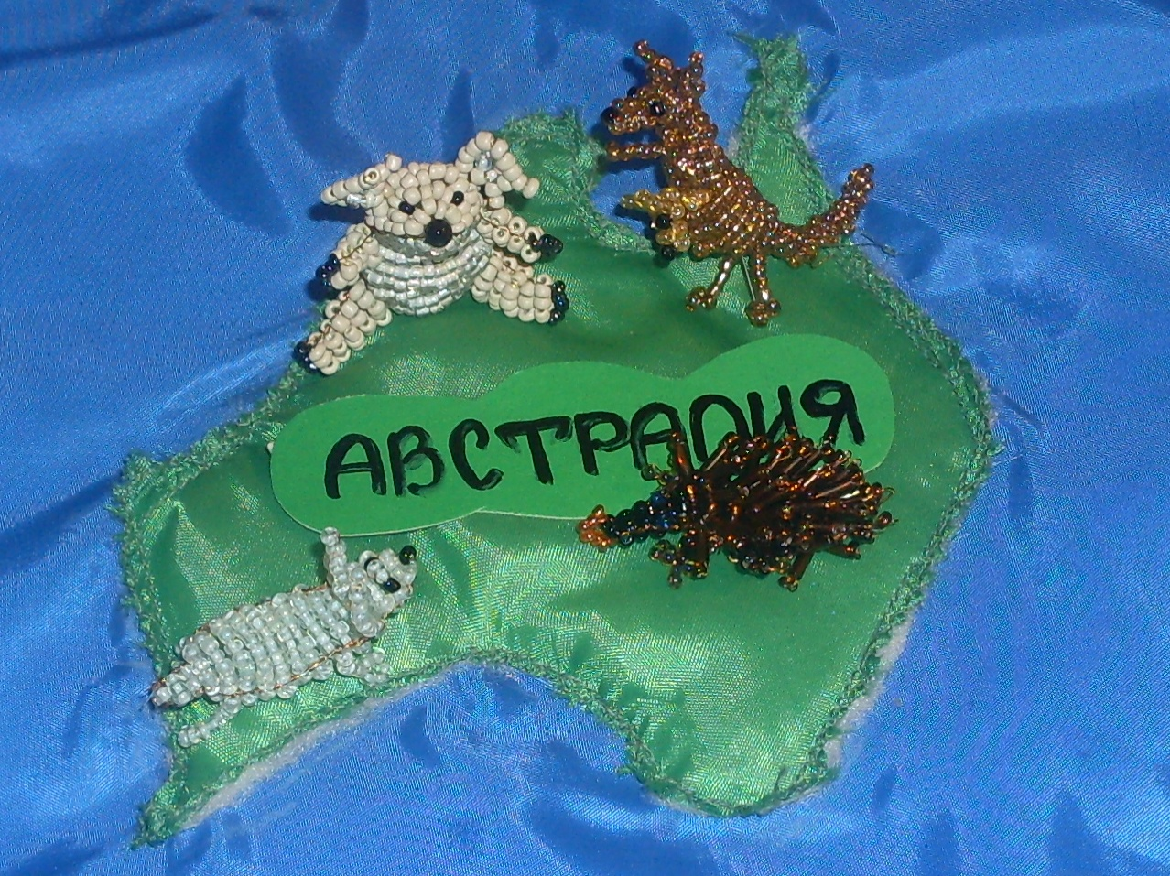

Slide 8
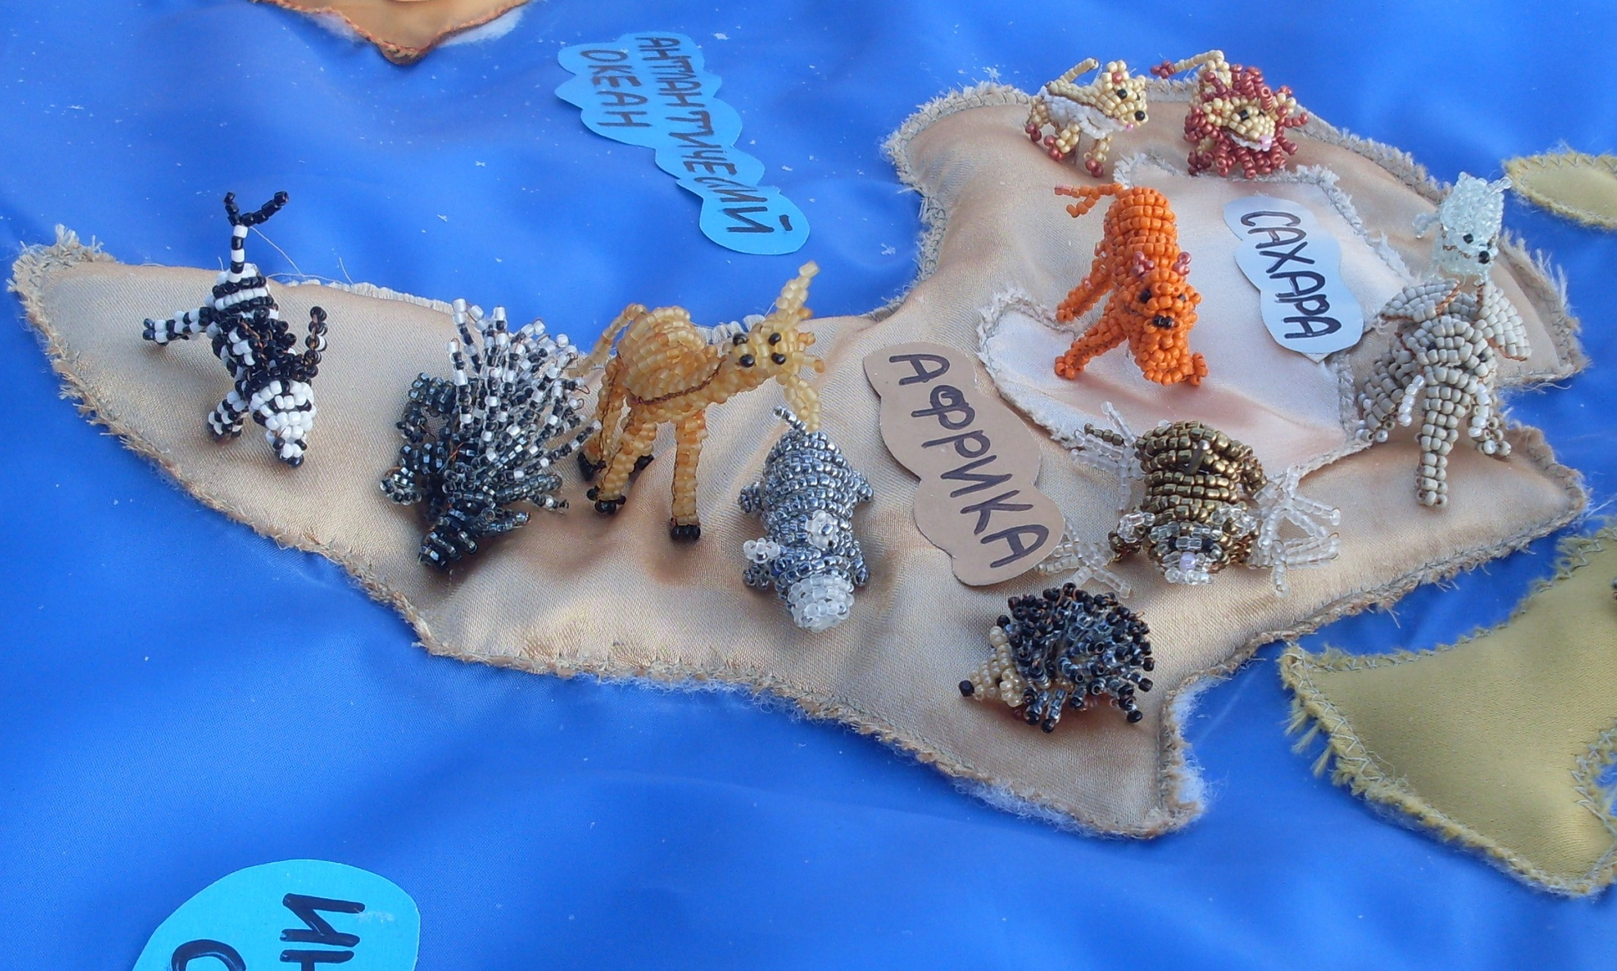

Slide 9
